Slide 1
第28回ワン・ワールド・フェスティバル オンラインウィーク
実 施 報 告 書
西日本最大！ 世界につながる国際協力のお祭り
ワン･ワールド･フェスティバル実行委員会
（事務局 特定非営利活動法人関西国際交流団体協議会）
〒546-0002 大阪市東住吉区杭全1丁目15番18号 大西ビル3F
Tel：06-6777-1039 Fax ：06-677７-2050 Mail：onefe.contact-post@onefes.net

Slide 2
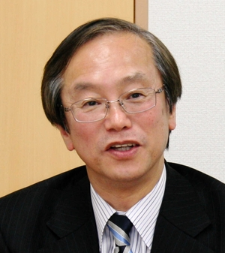
はじめに
２０２１年２月１日から２月２１日まで、ワン・ワールド・フェスティバル（ＯＷＦ）オンラインウィークを開催しましたところ、皆様のおかげをもちまして無事に終了いたしました。
ＯＷＦは、今回で第２８回目となります。例年は、大阪市内において、国際交流、国際協力の活動をする団体が集まり、さらにはSDGｓの理念の実現を目指す行政や企業の皆様方にもご参加を得て、その活動の報告を通じて来場された方々との交流をし、その輪を世界に広げる場として開催をしてきました。ここ数年は、２日間にわたって北区民センター、扇町公園、カンテレスクェアという扇町エリアにおいて、多くの方々にお集まりを頂き、西日本最大の国際交流の祭りとされてきました。
しかしながら、昨年の２月はじめに第２７回を開催させて頂いた以降、新型コロナウイルスの急激な感染拡大となってしまい、これまでのような多数人が集まってのフェスティバル開催はとても不可能になってしまいました。しかし、２７年間続いてきたＯＷＦを通じた国際交流・国際協力の流れを止めてはならないという使命感、こういうときだからこそ、世界で困っている方々に対して「誰一人取り残さない」という熱いメッセージを発信しようという皆様の気持ちが一つになって、今年はオンラインで開こうということになりました。
この開催に当たりましては、参加して頂いたＮＧＯ・ＮＰＯのほか、外務省、総務省、文部科学省、経済産業省、環境省、大阪府、大阪市、堺市はじめとする省庁及び自治体並びに教育委員会、各種団体、学校、企業、そして大学生や高校生をはじめとする若い方々も含め、極めて多方面から多くの関係者の方々の多大なご支援、ご協力の下で、無事に開催に至ることができましたことを心から感謝を申し上げます。
また、今回、初めてクラウドファンディングにもチャレンジをさせて頂きましたところ、多くのご寄附を頂くこともできました。これにご協力を頂きました方々にも厚くお礼を申し上げます。
今回のＯＷＦでは、オンラインにて「持続可能な開発のための２０３０アジェンダ」（ＳＤＧｓ）が示す１７の目標と理念を参加者みんなで共有し合い、今までの活動を報告し、今後の活動への指針を考える「きっかけ」や「場（機会）」が提供できたものと考えています。また、オンラインでの開催ということから、西日本だけではなく、海外からの参加も得ることができたことは大きな発展につながったものと思っています。
この第２８回の内容を本報告書にてまとめましたので、ぜひご高覧頂ければと思います。そして、ぜひ次回以降もご支援、ご協力を賜りますよう何卒よろしくお願いを申しあげます。
ワン・ワールド・フェスティバル実行委員長
三木 秀夫
（特定非営利活動法人関西国際交流団体協議会理事長・弁護士）

Slide 3
目次
P4－P5 開催概要
P6 特設サイト
P7 タイムテーブル
P8－P10 オンラインブース
P11－P15 オンラインプログラム
P16－P17 オンラインステージ
P18 オンラインキッチン
P19－P22 ワンフェスチャンネル
天気ｷｬｽﾀｰ 片平敦 講演
OWF広報大使 松田陽子
ベネシード対談
高校生によるSDGsトークセッション
ワンフェス交流会
動画制作セミナー
見どころ説明
開会式
動画コンテスト表彰式・閉会式
P23－P24 ＳＤＧｓ交流ひろば
P25 ワンフェス動画コンテスト
P26 スポンサーチャンネル
P27 クラウドファンディングの取組
P28 広報制作物
P29 パブリシティ
P30 出展者アンケート
Ｐ31 収支報告

Slide 4
開催概要（１）
タイトル
第28回ワン･ワールド･フェスティバル オンラインウィーク
開催日時
2021年2月1日（月）〜2月21日（日） プレウィーク：2月1日～2月5日（オンラインブース、ワンフェスチャンネル、SDGs交流ひろば、動画コンテスト応募作品、スポンサーチャンネルを先行配信） メインウィーク：2月6日～2月21日（すべてのコンテンツ配信）
場 所
ワン・ワールド・フェスティバル特設サイト
テーマ
共に生きる世界をつくるために、一人ひとりができること
主 催
ワン・ワールド・フェスティバル実行委員会
共 催
(一財)大阪市コミュニティ協会 北区支部協議会
協 力
関西テレビ放送
協 賛
㈱新井組、イワサ㈱、岩谷産業㈱、㈻エール学園、（一社）大阪青年会議所、大阪府生活協同組合連合会、音羽電機工業㈱、カンサイ建装工業㈱、近畿労働金庫、㈱クボタ、サラヤ㈱、（宗）真如苑、積水ハウス㈱、第一ゼミナール、大日本除虫菊㈱、中谷機工㈱、新居合同税理士事務所、（一財）日本国際協力センター、パナソニック㈱、阪急阪神ホールディングス㈱、㈱ベネシード、三木秀夫法律事務所、㈱リゾートライフ
運営協力
（公財）京都市国際交流協会、㈱インクリエイト、㈱ディーボックス、㈱大塚商会、㈱関西テレビハッズ、㈱阪神インダストリアル＆テクノロジー（HITパソコンスクール）
後 援
外務省、総務省、文部科学省、経済産業省、環境省、大阪府、大阪市、堺市、大阪府教育委員会、大阪市教育委員会、堺市教育委員会、大阪府PTA協議会、大阪市PTA協議会、堺市PTA協議会、（公社）大阪府看護協会、大阪商工会議所、（公社）関西経済連合会、（一社）関西経済同友会、（公社）2025年日本国際博覧会協会、（公財）ワールドマスターズゲーム2021関西組織委員会、日本労働組合総連合会大阪府連合会、大阪弁護士会、（一財）自治体国際化協会、（公財）ユネスコ・アジア文化センター、（公財）関西・大阪21世紀協会、関西ＳＤＧｓプラットフォーム、（公財）大学コンソーシアム京都、（特活）大学コンソーシアム大阪、（特活）南大阪地域大学コンソーシアム、（公社）日本ユネスコ協会連盟、（公財）大阪観光局、（公社）日本WHO協会、（一財）大阪教育文化振興財団 キッズプラザ大阪、大阪市北区商店会総連合会、天神橋筋商店会、天神橋筋三丁目商店街振興組合、ミナミまち育てネットワーク
実行委員会
(独)国際協力機構 関西センター、（独）国際交流基金関西国際センター、(公社)アジア協会アジア友の会、（公社）アムネスティ・インターナショナル日本・関西連合会、（公財)オイスカ 関西支部、（一社）大阪青年会議所、(一社)南太平洋協会、(認活)大阪ＮＰＯセンター、（特活）AWPS学生スタッフチーム、(特活)関西国際交流団体協議会
4

Slide 5
開催概要（２）
視聴数
計 43,000回数
参加団体数
参加団体総数：90団体 参加プログラム総数：119プログラム
オンラインブース：29団体、29プログラム
オンラインプログラム：15団体、20プログラム
オンラインステージ：11団体、11プログラム
オンラインキッチン：2団体、2プログラム
ワンフェスチャンネル：3団体・実行委員会主催、12プログラム
SDGs交流ひろば：11団体、18プログラム
ワンフェス動画コンテスト：13グループ、13プログラム
スポンサーチャンネル：6団体、14プログラム
プログラム数
イベントの目的
日本の国際協力活動を活発化し、より充実した活動を展開していくためには、ＮＧＯ／ＮＰＯやＯＤＡ実施機関、国際機関、地方自治体、企業、教育機関などとの連携・協働が重要であり、ＮＧＯ／ＮＰＯ自身も組織基盤を強化し、専門性を高めることが求められています。また、国際協力活動の裾野を広げるためには、開発途上国の状況とそれを生み出す原因を理解し、解決するために何ができるかを考える教育(開発教育、地球市民教育等)の促進が重要です。さらに、市民一人ひとりがさまざまなかたちで活動に参加したり、行動したりするためには、情報の提供やボランティア環境の整備、ネットワーク化が求められています。
そうした観点から、イベントの目的を下記のように設定しています。
（１） 地球規模の課題や地域社会の課題への市民の意識とライフスタイルの変革の促進
（２） 課題解決への市民の参加促進
（３） 開発教育の促進
（４） ボランティア活動の促進
（５） 異(多)文化理解の促進
（６） 環境問題への意識の向上と活動の促進
（７） ＮＧＯ／ＮＰＯ間の連携・協働の促進
（８） ＮＧＯ／ＮＰＯとＯＤＡ実施機関の連携
（９） ＮＧＯ／ＮＰＯと教育機関との連携・協働
（10） ＮＧＯ／ＮＰＯと行政機関との連携・協働
（11） ＮＧＯ／ＮＰＯと企業・経済団体との連携・協働
（12） ＮＧＯ／ＮＰＯの力量と意識の向上
（13） ネットワークの促進
こうしたことは短期間で達成できるものではありません。本フェスティバルを通して、多くの人々がさまざまな団体・機関と出会い、情報と出会い、人と出会って、今後につなげるための｢きっかけ｣や｢場(機会)｣となることをめざしています。

Slide 6


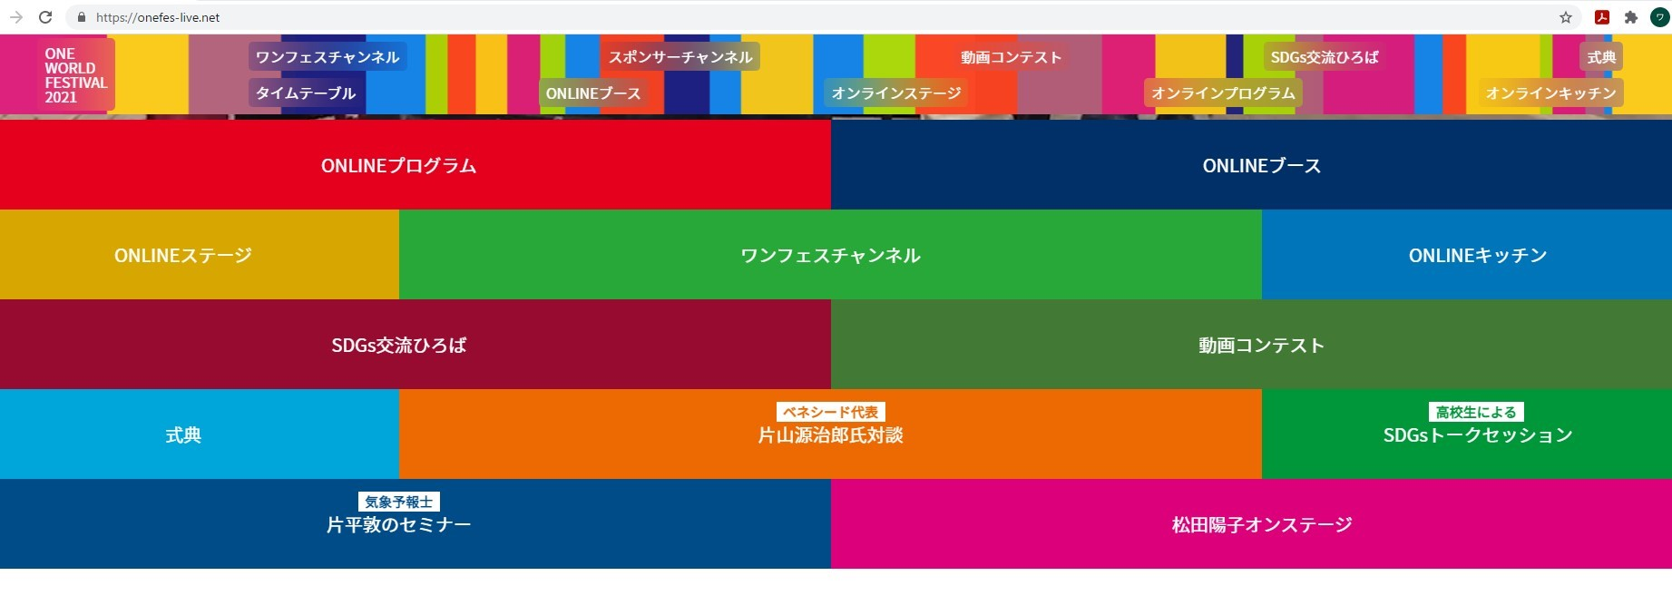
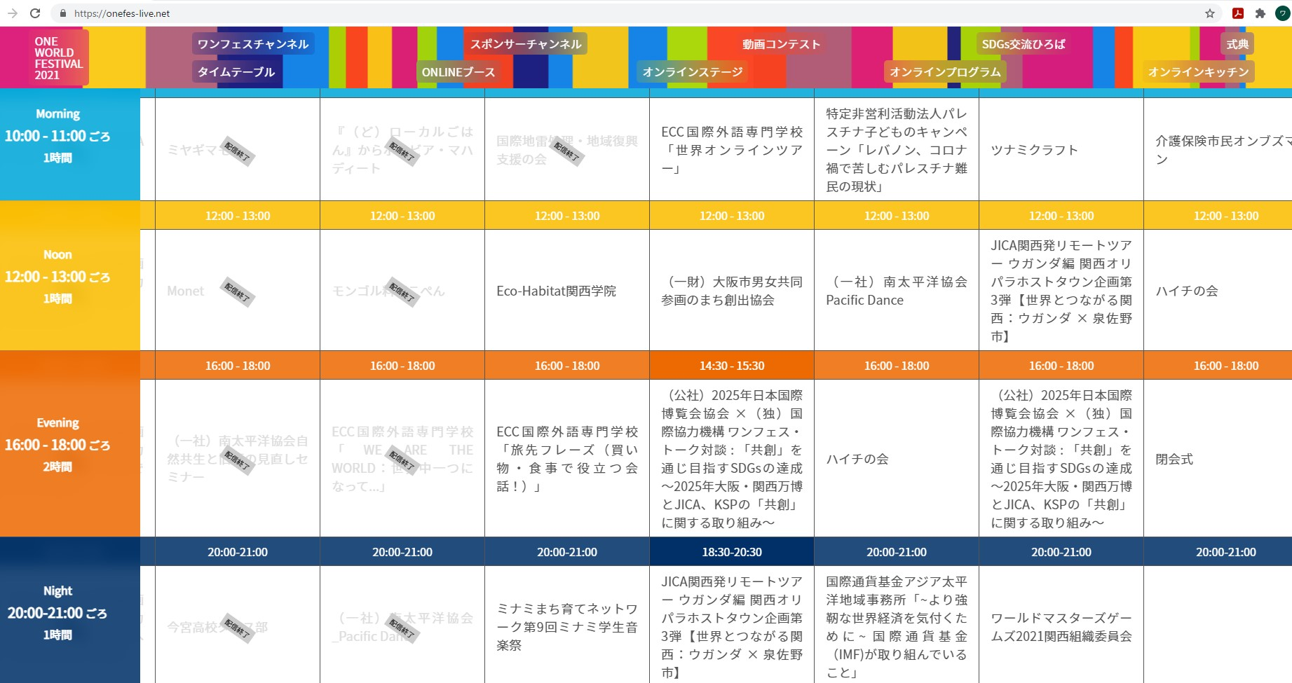
ワン・ワールド・フェスティバル特設サイトhttps://onefes-live.net/

Slide 7
タイムテーブル
 | 2月6日（土） | 2月7日（日） | 2月8日（月） | 2月9日（火） | 2月10(水） | 2月11日(木) | 2月12日(金) | 2月13日(土) | 2月14日(日) | 2月15日(月) | 2月16日(火) | 2月17日(水) | 2月18日(木) | 2月19日(金) | 2月20日(土) | 2月21日(日)
Morning | 10:00-11:00 | 10:00-11:00 | 10:00-11:00 | 10:00-11:00 | 10:00-11:00 | 10:00-11:00 | 10:00-11:00 | 10:00-11:00 | 10:00-11:00 | 10:00-11:00 | 10:00-11:00 | 10:00-11:00 | 10:00-11:00 | 10:00-11:00 | 10:00-11:00 | 10:00-11:00
10:00-11:00 ごろ 1時間 | 開会式 | 『（ど）ローカルごはん』からボリビア・マハディート | ECC国際外語専門学校「世界オンラインツアー」 | Monet オンラインステージ | モンゴル料理こぺん | Ｅｃｏ-Ｈａｂｉｔａｔ関西学院 | (公社）日本ＷＨＯ協会～市民や企業とともに～ | Greenteatheking & iinasoul Africa Africa | My TEDORI,My AFRICAチャレンジ！！ | ミヤギマモル オンラインステージ | 『（ど）ローカルごはん』からボリビア・マハディート | 国際地雷処理・地域復興支援の会 | ECC国際外語専門学校「世界オンラインツアー」 | 特定非営利活動法人パレスチナ子どものキャンペーン「レバノン、コロナ禍で苦しむパレスチナ難民の現状」 | ツナミクラフト | 介護保険市民オンブズマン
Noon | 12:00-13:00 | 12:00-13:00 | 12:00-13:00 | 12:00-13:00 | 12:00-13:00 | 12:00-13:00 | 12:00-13:00 | 12:00-13:00 | 12:00-13:00 | 12:00-13:00 | 12:00-13:00 | 12:00-13:00 | 12:00-13:00 | 12:00-13:00 | 12:00-13:00 | 12:00-13:00
12:00-13:00 ごろ 1時間 | My TEDORI,My AFRICAチャレンジ！！ | まーちゃんうーぽー | (一財）大阪市男女共同参画のまち創出協会あなたがいるしあわせ～家事・育児のワークシェアリング～ | 今宮高校ダンス部 | キッチン『（ど）ローカルごはん』から、ボリビア・マハディート | ミナミまち育てネットワーク第9回ミナミ学生音楽祭 | (公社）日本ＷＨＯ協会関西グローバルヘルス（KGH）の集い | ステージ JICA関西 ルービックキューブで国旗クイズ！ | （独）国際協力機構動画でわかる JICA海外協力隊（活動前編）―応募・活動前準備ナビー | Monet オンラインステージ | モンゴル料理こぺん キッチン | Ｅｃｏ-Ｈａｂｉｔａｔ関西学院 | (一財）大阪市男女共同参画のまち創出協会 | ステージ（一社）南太平洋協会Pacific Dance | ＪＩＣＡ関西 JICA関西発リモートツアーウガンダ編 関西オリパラホストタウン企画第3弾【世界とつながる関西：ウガンダ×泉佐野市】 | ハイチの会
Evening | 16:00-18:00 | 16:00-18:00 | 16:00-18:00 | 16:00-18:00 | 16:00-18:00 | 16:00-18:00 | 16:00-18:00 | 16:00-18:00 | 16:00-18:00 | 16:00-18:00 | 16:00-18:00 | 16:00-18:00 | 14:30-15:30 | 16:00-18:00 | 16:00-18:00 | 16:00-18:00
16:00-18:00 ごろ 2時間 | ECC国際外語専門学校「WE ARE THE WORLD：世界中一つになって・・・」 | 「旅先フレーズ（買い物・食事で役立つ会話！）」 | (公社）日本ＷＨＯ協会 関西グローバルヘルス（KGH）の集い | 国際通貨基金アジア太平洋地域事務所 | ツナミクラフト | 大阪府協同組合・非営利協同セクター連絡協議会「コロナ禍でのＳＤＧｓの取組み」 | ワールドマスターズゲームズ2021関西組織委員会プログラム | 大阪府協同組合・非営利協同セクター連絡協議会「コロナ禍でのＳＤＧｓの取組み」 | （独）国際協力機構動画でわかる JICA海外協力隊（活動中編）―世界で広がる可能性ー | (一社）南太平洋協会自然共生と旧暦の見直しセミナー | ECC国際外語専門学校「WE ARE THE WORLD：世界中一つになって・・・」 | ECC国際外語専門学校「旅先フレーズ（買い物・食事で役立つ会話！）」 | （公社）2025年日本国際博覧会協会 ×（独）国際協力機構 ワンフェス・トーク対談 : 「共創」を通じ目指すSDGsの達成 ～2025年大阪・関西万博とJICA、KSPの「共創」に関する取り組み～ | ハイチの会 | （公社）2025年日本国際博覧会協会 ×（独）国際協力機構 ワンフェス・トーク対談 : 「共創」を通じ目指すSDGsの達成 ～2025年大阪・関西万博とJICA、KSPの「共創」に関する取り組み～ | 閉会式
Night | 20:00-21:00 | 20:00-21:00 | 20:00-21:00 | 20:00-21:00 | 20:00-21:00 | 20:00-21:00 | 20:00-21:00 | 20:00-21:00 | 20:00-21:00 | 20:00-21:00 | 20:00-21:00 | 20:00-21:00 | 18:30-20:30 | 20:00-21:00 | 20:00-21:00 | 20:00-21:00
20:00-21:00 ごろ１時間 | ＪＩＣＡ関西 ルービックキューブで国旗クイズ！ | ミヤギマモル オンラインステージ | 特定非営利活動法人パレスチナ子どものキャンペーン「レバノン、コロナ禍で苦しむパレスチナ難民の現状」 | 国際地雷処理・地域復興支援の会 | (公社）日本ＷＨＯ協会～市民や企業とともに～ | （一社）南太平洋協会自然共生と旧暦の見直しセミナー | 介護保険市民オンブズマン | まーちゃんうーぽー ステージ | （独）国際協力機構動画でわかる JICA海外協力隊（帰国後編）―未来へつながるあなたの想いー | 今宮高校ダンス部 | （一社）南太平洋協会_Pacific Danceステージ | ミナミまち育てネットワーク第9回ミナミ学生音楽祭 | JICA関西発リモートツアー ウガンダ編 関西オリパラホストタウン企画第3弾【世界とつながる関西：ウガンダ × 泉佐野市】 | 国際通貨基金アジア太平洋地域事務所「~より強靭な世界経済を築くために~ 国際通貨基金（IMF)が取り組んでいること」 | ワールドマスターズゲームズ2021関西組織委員会 プログラム

Slide 8
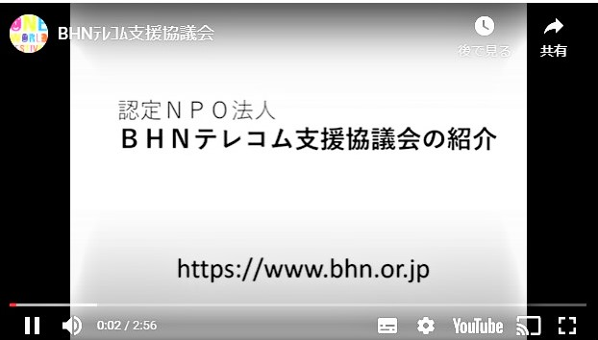



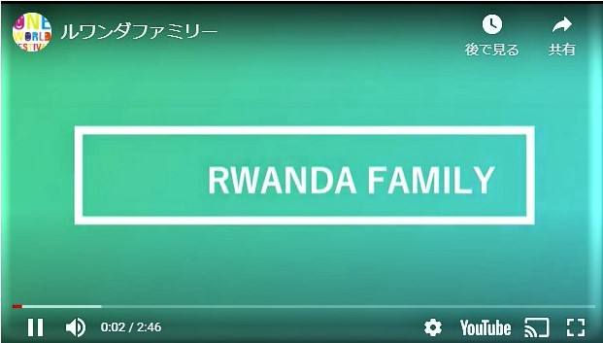

オンラインブース（1）
国際交流・協力活動に関わる公益活動を行っている団体が動画を独自に作成し、動画出展を行う
 | 出展団体
1 | （認活)BHNテレコム支援協議会
2 | (一社）コミュニティ・4・チルドレン
3 | (一社）関西エスペラント連盟
4 | （特活）ILO活動推進日本協議会
5 | ルワンダファミリー
6 | (公財）オイスカ関西支部
7 | (公財）大阪国際交流センター
8 | 災害人道医療支援会
9 | 和歌山大学「wakayama ASEAN Project」
10 | （公財）地球環境センター
11 | （一財）日本アジア振興財団学生委員会
12 | (一社）南太平洋協会
13 | 創価学会大阪女性平和委員会
14 | 大阪府青年国際交流機構
15 | Friedensdorf International/ドイツ国際平和村
16 | （一財）日本国際協力センター
17 | （一社）海外コンサルタンツ協会
18 | (特活）ネパール野球ラリグラスの会
19 | （公財）京都市環境保全活動推進協会
20 | （特活）AfriMedico
21 | (特活）緑化ネットワーク
22 | 創価学会関西青年平和会議
23 | （独）国際交流基金
24 | （特活）パラスポーツサポーター
25 | （独）国際協力機構（青年海外協力隊事務局）
26 | ワールドマスターズゲームズ2021関西組織委員会
27 | （独）国際協力機構
28 | （独）国際協力機構関西センター
29 | （独）国際協力機構・（公社）2025年日本国際博覧会協会
■ （認活)BHNテレコム支援協議会 ■ (一社）コミュニティ・4・チルドレン
■ (一社）関西エスペラント連盟 ■ （特活）ILO活動推進日本協議会
■ルワンダファミリー ■ (公財）オイスカ関西支部

Slide 9
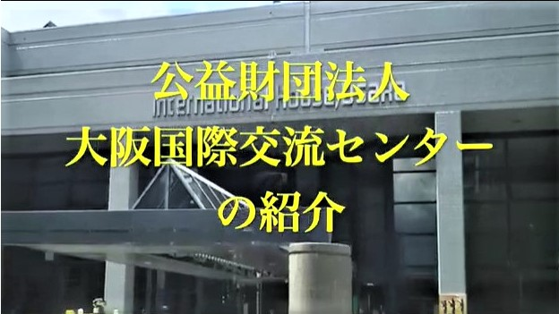

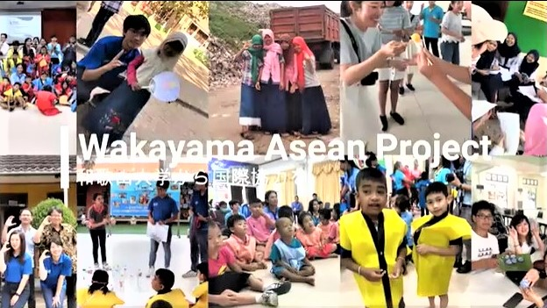
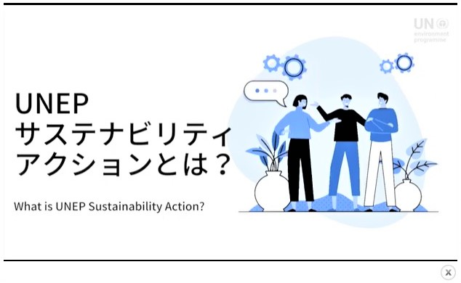
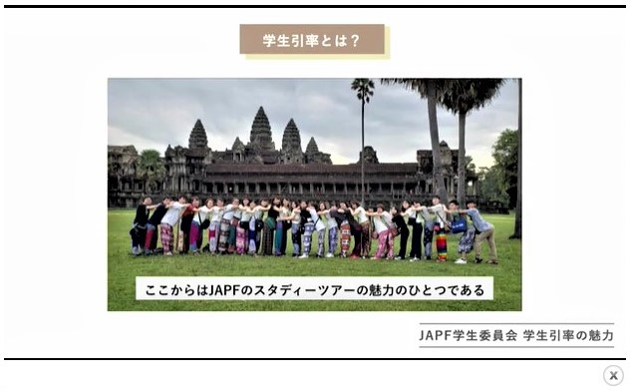
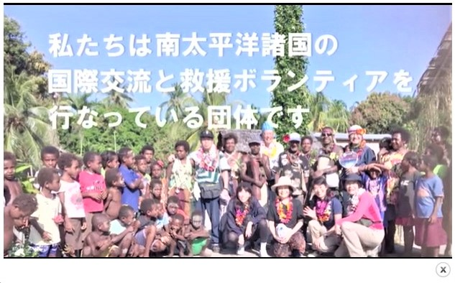

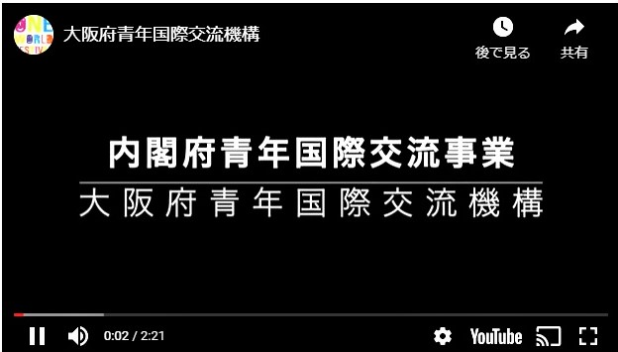


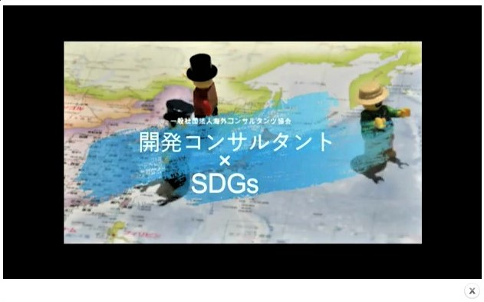
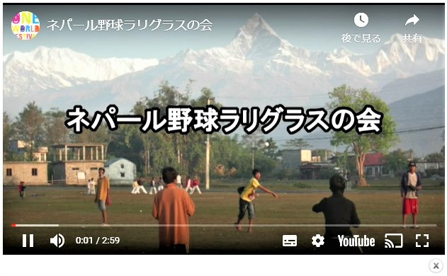
オンラインブース（2）
■ (公財）大阪国際交流センター ■災害人道医療支援会 ■和歌山大学「wakayama ASEAN Project」
■ （公財）地球環境センター ■ （一財）日本アジア振興財団学生委員会 ■ (一社）南太平洋協会
■創価学会大阪女性平和委員会 ■大阪府青年国際交流機構 ■ Friedensdorf International/ドイツ国際平和村
■ （一財）日本国際協力センター ■ （一社）海外コンサルタンツ協会 ■ (特活）ネパール野球ラリグラスの会

Slide 10
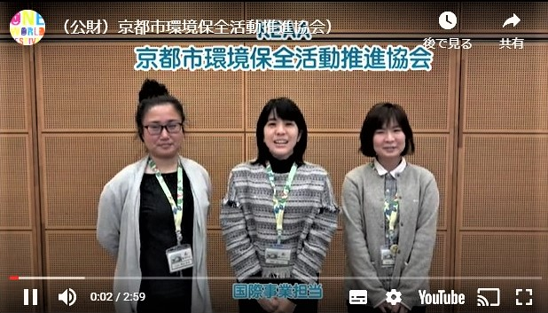
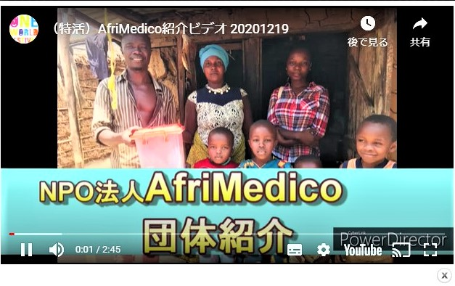
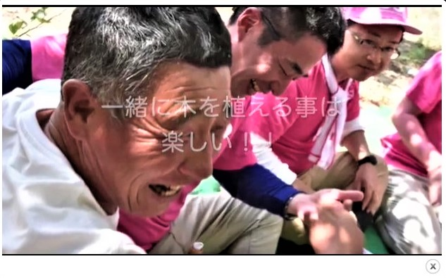


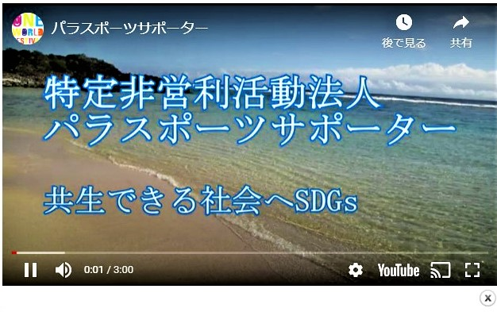

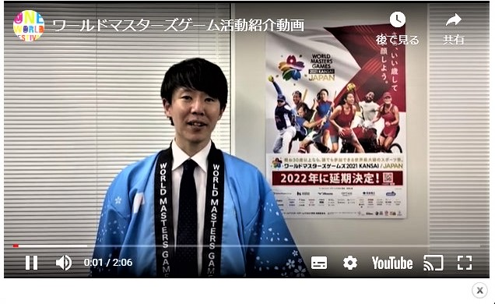

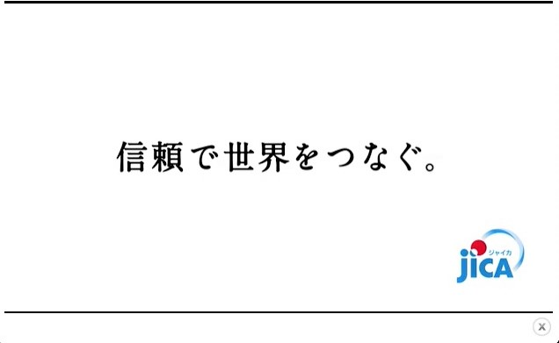
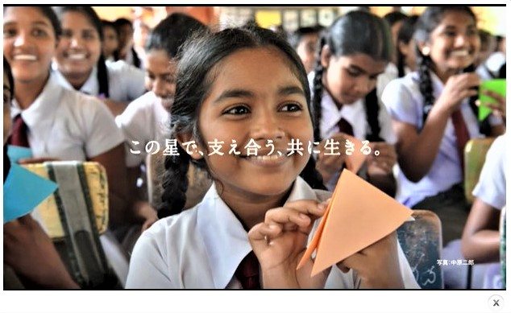
オンラインブース（3）
■（公財）京都市環境保全活動推進協会 ■（特活）AfriMedico ■(特活）緑化ネットワーク
■創価学会関西青年平和会議 ■（独）国際交流基金 ■（特活）パラスポーツサポーター
■（独）国際協力機構（青年海外協力隊事務局） ■ワールドマスターズゲームズ2021関西組織委員会 ■（独）国際協力機構・（公社）2025年日本国際博覧会協会
■（独）国際協力機構関西センター ■（独）国際協力機構・（公社）2025年日本国際博覧会協会

Slide 11
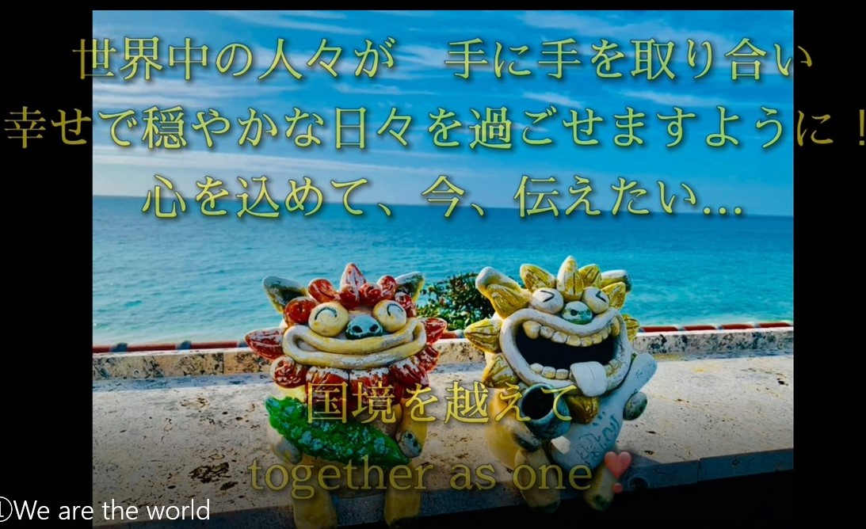
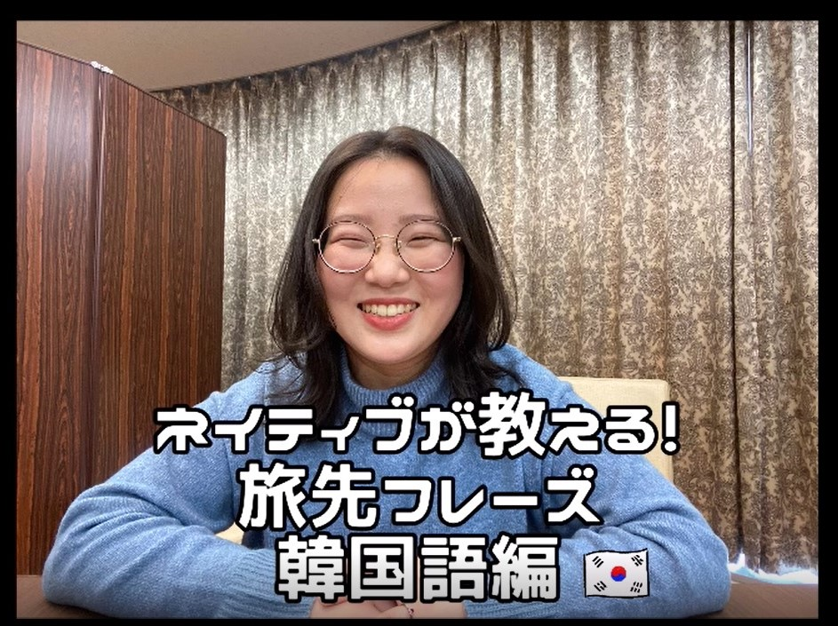
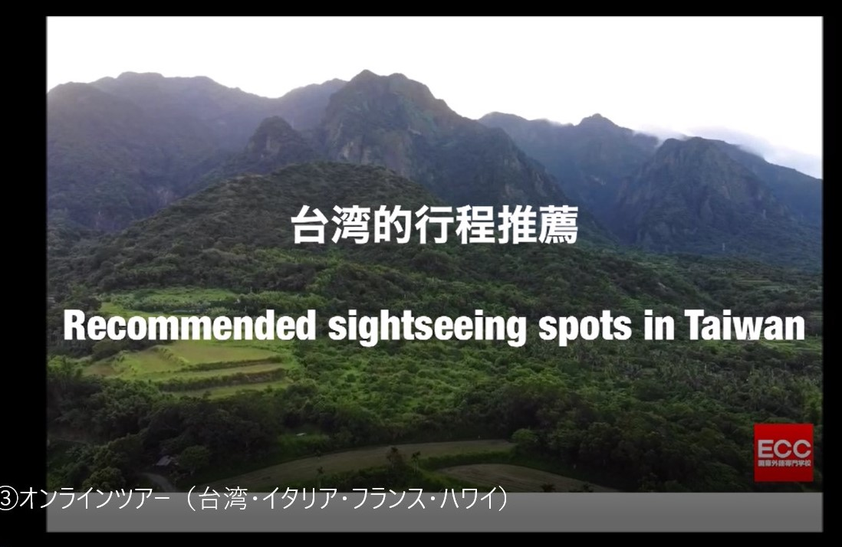
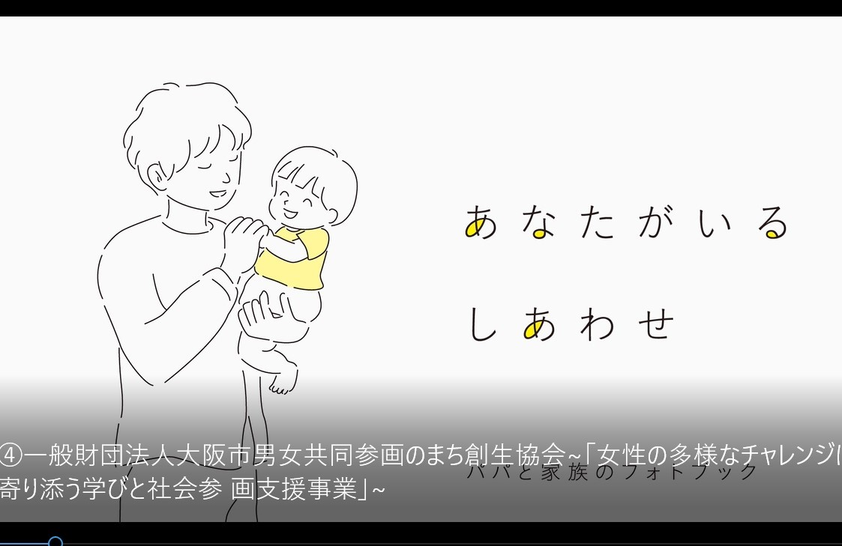
オンラインプログラム（1）
視聴者がSDGsの理念や国際協力や国際交流への理解を深め、日常生活に活かす一歩につながるような内容のプログラム動画
■ECC国際外語専門学校
テーマ：「WE ARE THE WORLD：世界中一つになって・・・」
内 容：当校の75名 11か国の学生によるWE ARE THE WORLD。
笑顔で熱いメッセージを世界中の皆さんに届けたいという気持ちで歌いました。
「世界の皆さんが、一つになって輪になって」と願いながら、まずは私たちからつなが
りました。世界に響け！私たち笑顔の歌声！」
■ ECC国際外語専門学校
テーマ： 「旅先フレーズ（買い物・食事で役立つ会話！）」
内 容：計6つの言語圏（スペイン、ビルマ【ミャンマー】、フランス、中国、韓国、ベトナム）
へ行く方、必見！現地での言葉の不安を解消し、旅行（ビジネス・観光）をより快
適なものにしましょう！ショッピングやレストランでのシーンで役立つ会話フレー
ズを、当校の留学生が表現します！
■ ECC国際外語専門学校
テーマ： 「世界オンラインツアー」
内 容：日本人にとって人気な海外（ハワイ・台湾・フランス・イタリア）の雰囲気を味わってみ
ませんか？少しでも皆さんが、海外の気分を味わってもらえるように、ステキな海外
のスポットを集めてみました。当校のトラベルコースと留学生が選んだとっておきのス
ポットです。
■ (一財）大阪市男女共同参画のまち創出協会
テーマ：あなたがいるしあわせ～家事・育児のワークシェアリング～
内 容： “あなたがいるしあわせ”を、だれもが感じられるしあわせな社会になりますよ
うに。文部科学省令和2年度「女性の多様なチャレンジに寄り添う学びと社会
参画支援事業」

Slide 12

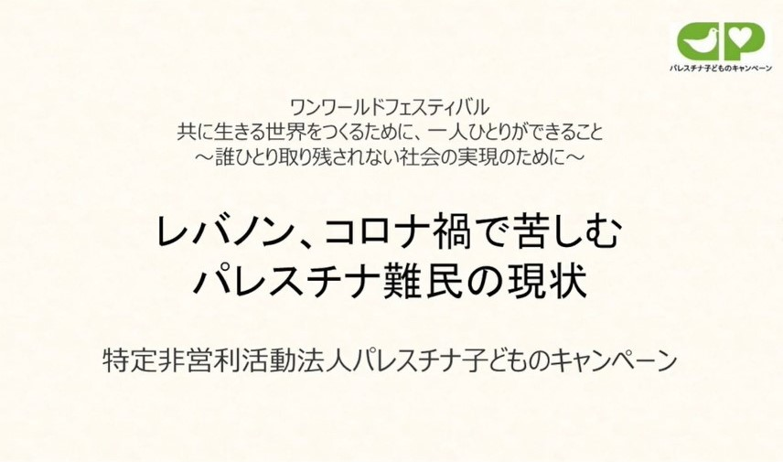


オンラインプログラム（2）
■ （特活）パレスチナ子どものキャンペーン
テーマ： 「レバノン、コロナ禍で苦しむパレスチナ難民の現状」
内 容：いま、コロナ禍において難民の生活は困窮を極めています。私たち一人ひとりが
できることを一緒に考えてみませんか？レバノンで生きるパレスチナ難民の現状
と生命を支える活動について報告します。
■大阪府協同組合・非営利協同セクター連絡協議会
テーマ：コロナ禍でのＳＤＧｓの取組み
内 容：ＳＤＧｓ市民社会ネットワーク 新田 英理子 事務局長による講演、大阪の協同組合・
ＮＰＯによるＳＤＧｓの取組み報告、クロストークを行います。
■国際通貨基金アジア太平洋地域事務所
テーマ： 「~より強靭な世界経済を築くために~ 国際通貨基金（IMF)が取り組んでいること」
内 容：国際通貨基金（IMF）とは、いったいどんな国際機関なのでしょう。素朴な疑問にお
答えするため、IMFがいま、より強靭な世界経済を築くために取り組んでいること
を、アニメーション動画などを使ってご紹介します。
■ツナミクラフト
テーマ：ツナミクラフト オンラインブース
内 容：ワンフェスのブースを動画で再現!! さをり織り、トラを守るコーヒー、スタディツアーな
ど、ツナミクラフトの様々な活動をぎゅぎゅっと7分50秒にまとめました。

Slide 13
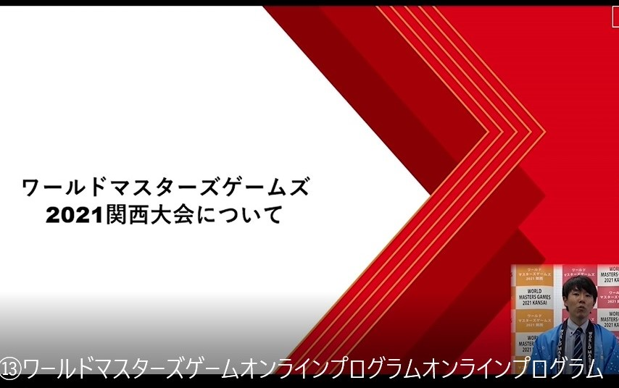

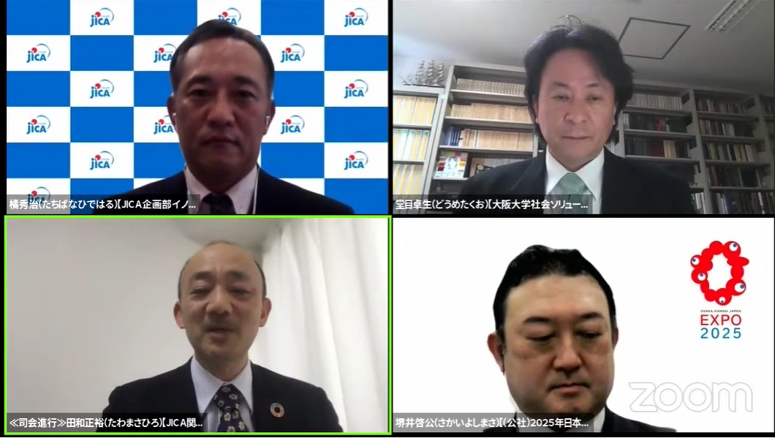
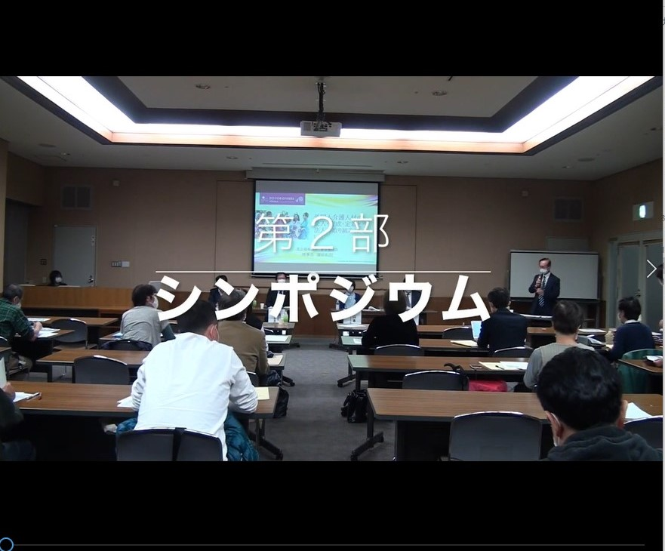
オンラインプログラム（3）
■ （独）国際協力機構関西センター
テーマ： JICA関西発リモートツアーウガンダ編 関西オリパラホストタウン企画第3弾
【世界とつながる関西：ウガンダ×泉佐野市】
内 容：オリンピック・パラリンピックホストタウン応援企画として実施。泉佐野市とウガン
ダの国との関係や、ウガンダの魅力を海外協力隊の経験者やJICA研修員が語
る企画
■ワールドマスターズゲームズ2021関西組織委員会
テーマ：ワールドマスターズゲームズ2021関西大会について
内 容：概ね30歳以上なら誰でも参加できる世界最大級のスポーツ祭「ワールドマスターズゲー
ムズ2021関西」が2022年にアジアで初めて、日本・関西で開催されます！大会マスコット
のスフラと一緒に、その魅力について説明します！
■ （公社）2025年日本国際博覧会協会 ×（独）国際協力機構
テーマ： 「共創」を通じ目指すSDGsの達成 ～2025年大阪・関西万博とJICA、KSPの
「共創」に関する取り組み～
内 容： ワンフェス・トーク対談
■介護保険市民オンブズマン機構大阪
テーマ：外国人介護スタッフの受入～施設、地域ができること
内 容：人手不足の介護現場。コロナ禍で動きは止まるも、長期的に見て外国人スタッフは不
可欠な存在です。外国人が介護職として定着するには、施設のほかに地域住民の理
解が不可欠。それを考えるシンポジウムです。

Slide 14



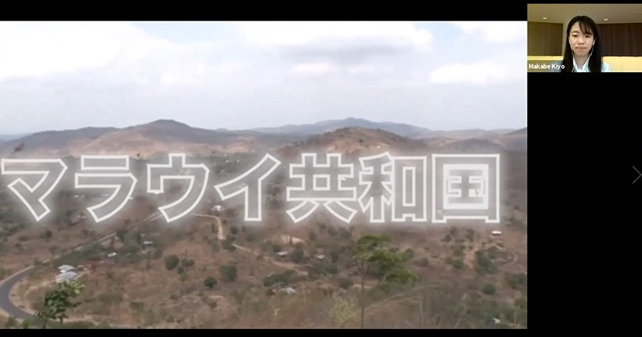
オンラインプログラム（4）
■ハイチの会
テーマ：ハイチの会『農業でその命を 教育で明日のハイチを』
内 容：ハイチの貧しい子どもたちへの教育と人々の生活向上を目的とする農業支援を
1986年以来続け、ハイチの人々の自立を支援しているNGOです。ハイチの現実を
知り、私たちと共にハイチの子どもたちを支えてください。
■ （独）国際協力機構
テーマ：動画でわかる JICA海外協力隊（活動前編）―応募・活動前準備ナビー
内 容： JICA海外協力隊で活動するまで、どんな準備が必要なの？
この動画では、JICA海外協力隊の応募から出発までの準備についてご紹介します。
■My TEDORI,My AFRICAチャレンジ！！
テーマ：マラウイとつながろう！～SDGｓ3・16の視点～
内 容：イタリアのカトリック団体と合同でアフリカのマラウイ共和国のHIV・エイズ治療
支援と出生登録の促進を、現地の方々への心の寄り添いを大切にしながら
行っています。動画では活動紹介と現地からの声をお届けします！
■ （独）国際協力機構
テーマ：動画でわかる JICA海外協力隊（活動中編）―世界で広がる可能性ー
内 容： JICA海外協力隊員はどんな環境でどんな活動をしているの？
この動画では、2名の協力隊経験者の協力隊活動をご紹介します。

Slide 15




オンラインプログラム（5）
■（独）国際協力機構
テーマ：動画でわかる JICA海外協力隊（帰国後編）―未来へつながるあなたの想いー
内 容：JICA海外協力隊員の帰国後のキャリアは？活動中の経験は帰国後どう生きる
の？この動画では、協力隊経験者が活動で何を得て、その得たものが帰国後ど
う生きているか、どう生かせているかをご紹介します。
■ (一社）南太平洋協会
テーマ：自然共生と旧暦の見直しセミナー
内 容：「旧暦」は我々が古来から行ってきた持続可能な循環型生活の軸であった。未
来あるSDGｓ社会実現の為には、旧暦を見直しその知恵を活用した自然共生
の暮らし実践が必要と考える。このセミナーでその知恵を共有したい。
■(公社）日本ＷＨＯ協会
テーマ：日本WHO協会の社会的役割～市民や企業とともに～
内 容：
■ (公社）日本ＷＨＯ協会
テーマ：関西グローバルヘルス（KGH）の集い
内 容：

Slide 16
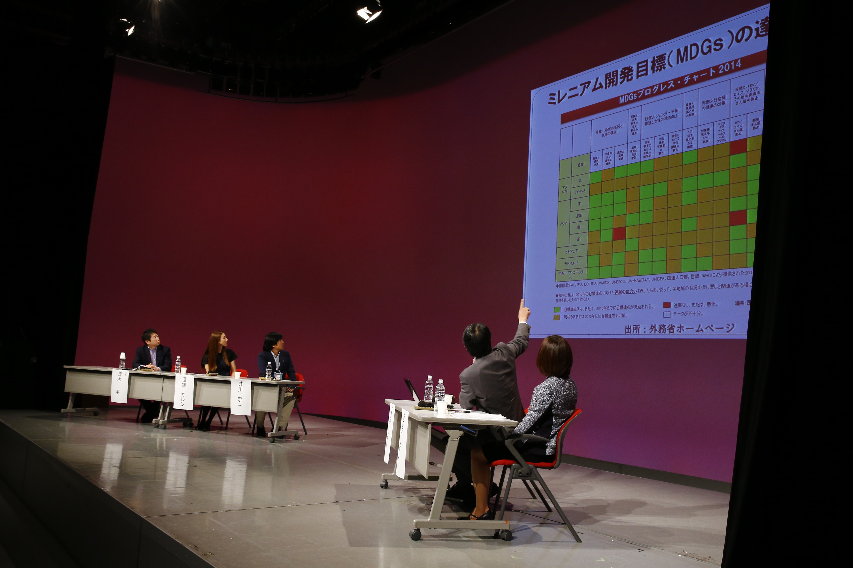
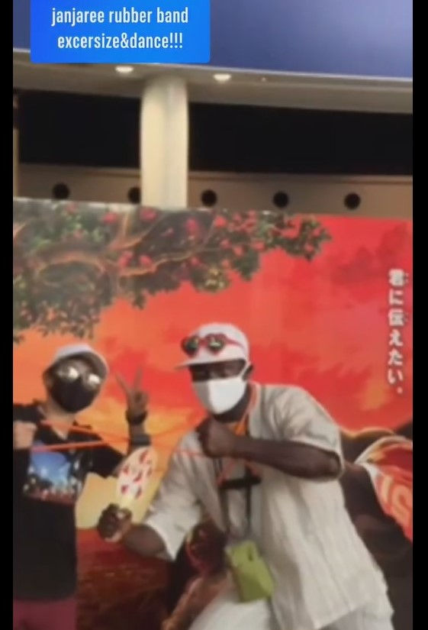
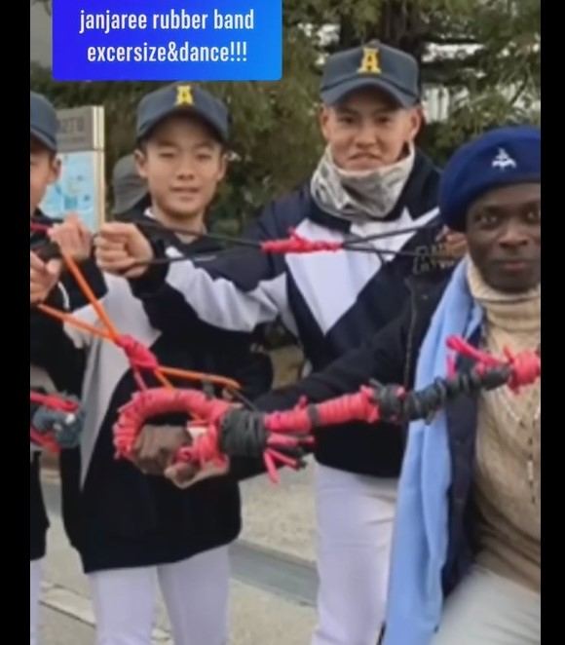
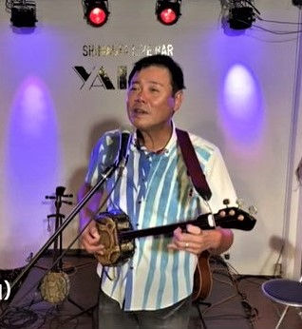
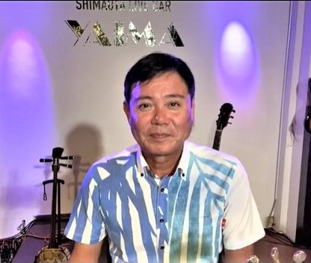
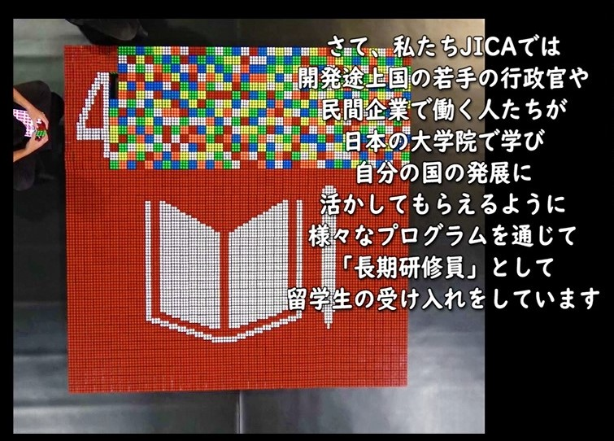
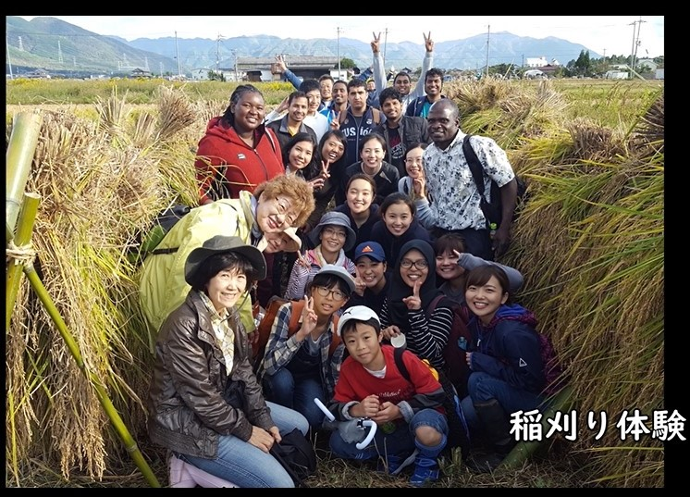
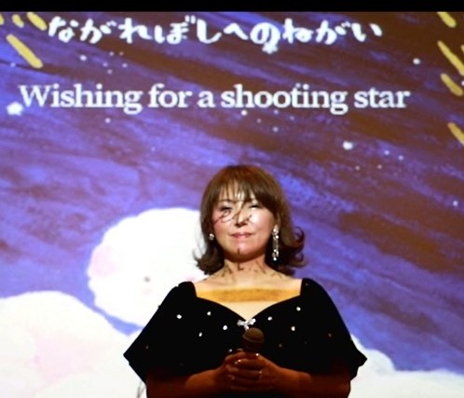
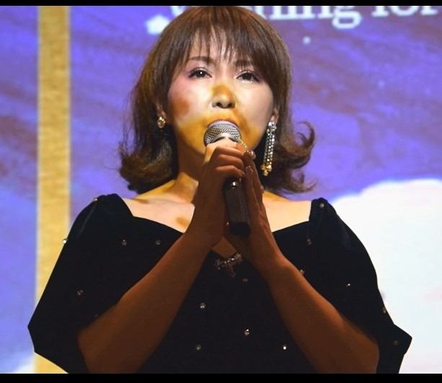
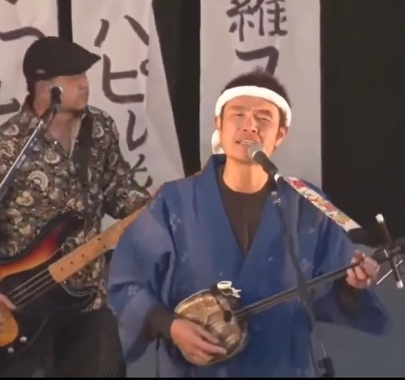
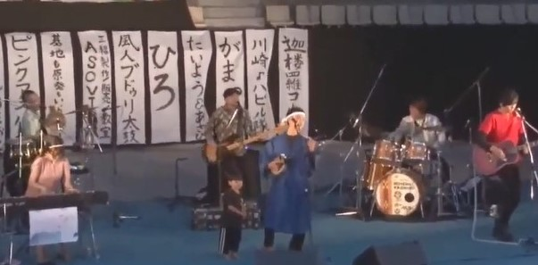
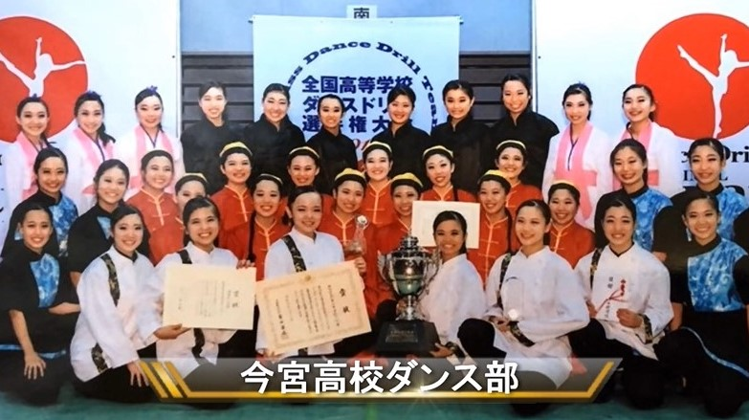
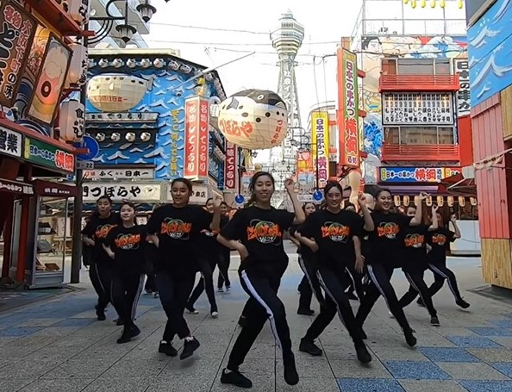
オンラインステージ（1）
視聴者がSDGsの理念や国際協力や国際交流への理解を深め、日常生活に活かす一歩につながるような内容のステージ動画
■ Greenteatheking & iinasoul Africa Africa
■ミヤギマモル オンラインステージ
■ルービックキューブで国旗クイズ！どんな国からのJICA長期研修員のトークが聞けるかな？
（独）国際協力機構関西センター
■Monet オンラインステージ
■まーちゃんうーぽー
■今宮高校ダンス部

Slide 17
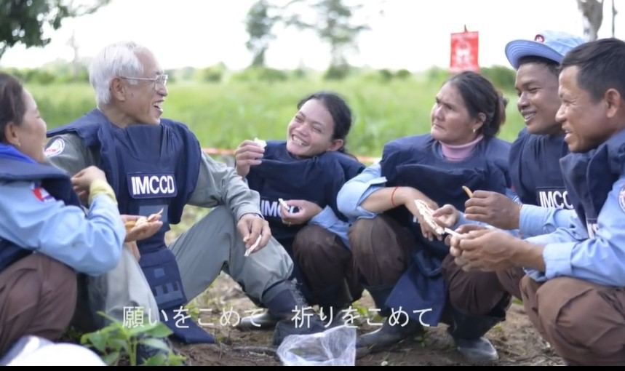
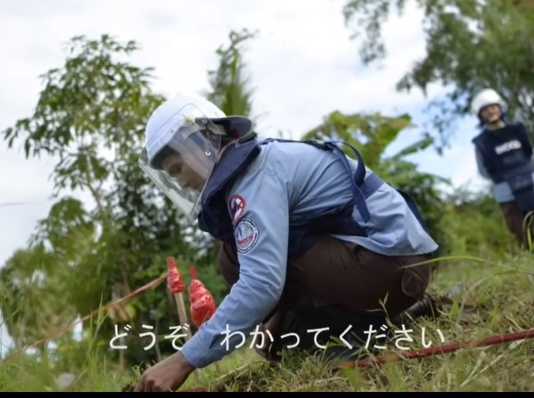
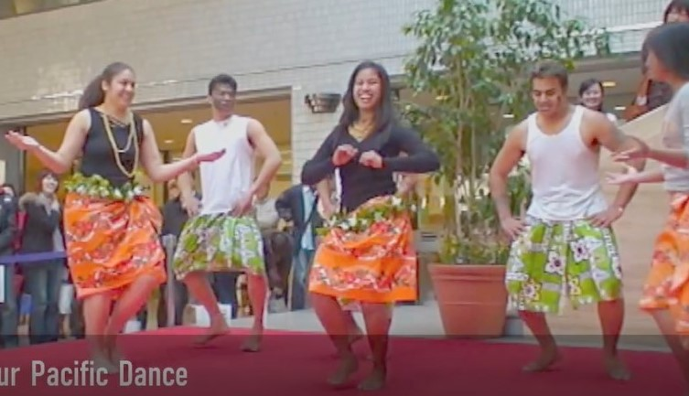
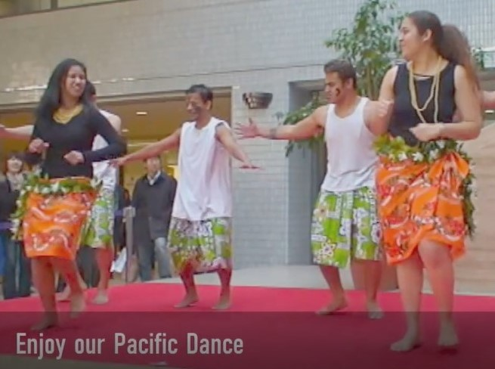
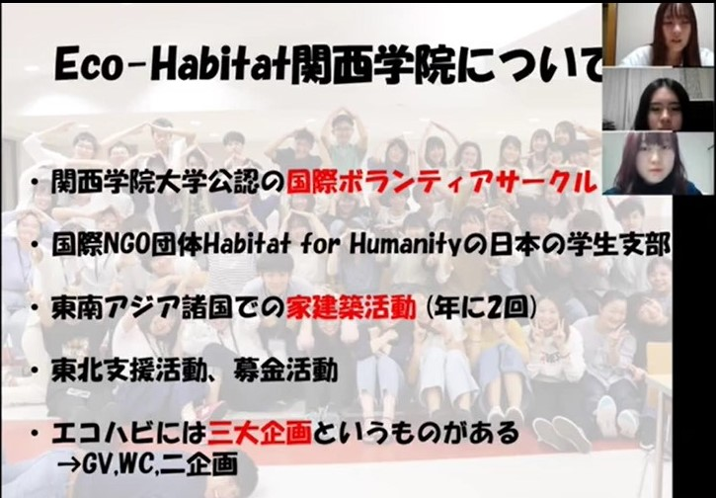
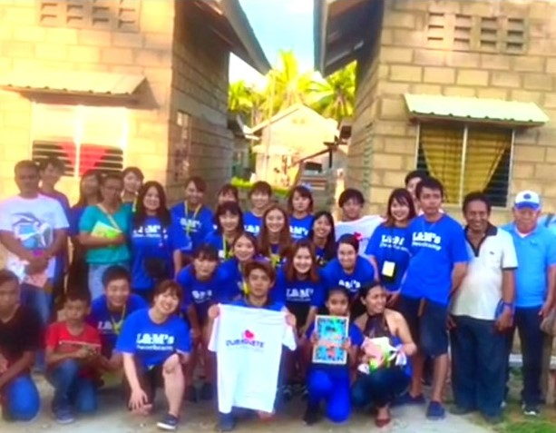
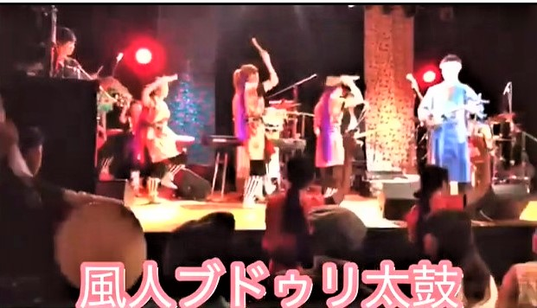
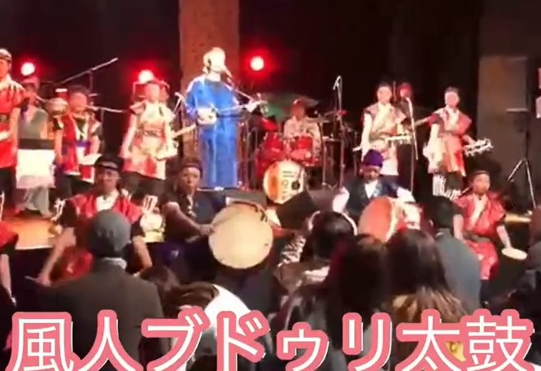


オンラインステージ（2）
■『平和の種をまきたい』地雷の村＜タサエン＞より
国際地雷処理・地域復興支援の会
■Pacific Dance
（一社）南太平洋協会
■Ｅｃｏ-Ｈａｂｉｔａｔ関西学院
■風人ブドゥリ太鼓
■第９回ミナミ学生音楽祭
ミナミまち育てネットワーク

Slide 18






オンラインキッチン
視聴者が作りたくなる料理（レシピ）動画を公開、民族色豊かな料理動画
■マハディートの作り方（南米ボリビア料理）
（独）国際協力機構関西センター
■ボーズ、ボーブの作り方（モンゴル料理）
モンゴル料理こぺん

Slide 19











ワンフェスチャンネル（1）
ワン・ワールド・フェスティバル実行委員会が企画したコンテンツを配信
■関西テレビ『報道ランナー』天気キャスター 片平敦 講演
テーマ： 「頻発する気象災害に備える～「気候危機」時代に私たちができること～」
■ワンワールドフェス広報大使 松田陽子
■ [対談]ベネシード代表 片山源治郎氏 × サンマリノ共和国 マンリオ・カデロ大使
ベネシード代表 片山源治郎氏 × 慶應義塾大学 田村次朗教授

Slide 20




ワンフェスチャンネル（2）
■高校生によるSDGsトークセッション
ピン芸人たかまつなな氏をコーディネーターに日本全国の高校生や海外の高校生をZOOMでつなげ、これからのSDGsの目標達成に向けどのようにすればよいか、これからの社会を担う
高校生の生の声を聴く。
参加高校生 ３４名（国内33名、海外1名）
事前アンケートに回答いただき、この内容を踏まえZOOMにてトークセッションを行いました。
セッション①ジェンダー平等を実現しよう テーマ：学校の制服はジェンダー平等に反しているのでは？
Q1：「学校の制服はジェンダー平等に反しているのでは？」あなたは反していると思いますか？
Q2：Q1の理由を教えてください
Q3:自分が通っている学校は制服ですか、私服ですか？
Q4:Q3で「制服」と答えた方への質問です。自分の学校では性別で制服が分けられていますか？
Q5:ジェンダー平等を叶えるためにはどうしたらいいと思いますか？
Q6:制服に関して、ジェンダーフリーな対応をとっている学校、国を調べて書いてください。
Q7:日常生活で感じるジェンダー不平等はありますか？
セッション②人や国の不平等をなくそう テーマ：人種差別はなぜ起こるのか？
～差別をなくすために私たちができること～
Q1:身の回りにある差別はあれば書いてください。
Q2:差別はなぜ起こると思いますか？
Q3:人種差別関連のニュースを調べて書いてください。また、そのニュースであなたが感じたことも記入を
お願いします。
Q4:人種差別をなくすために私たちができることは何でしょうか。
セッション③質の高い教育をみんなに テーマ：途上国で質の高い教育を提供するために
私たちはどうすればいいか？
Q1:あなたが思う「質の良い教育」とはなんですか？
Q2:自分は質の高い教育を受けられていると思いますか？
Q3:Q2の理由を教えてください。
Q4:発展途上国である国を一つ選び、その国の教育環境について調べて書いてください。
Q5:発展途上国の教育の質を高めるために私たちができることはなんでしょうか？

Slide 21



















ワンフェスチャンネル（3）
■ワンフェス交流会(2月６日開催）
出展者や実行委員会メンバー等を対象に、オンライン方式（ZOOM）での交流会
■動画制作セミナー①（2020年11月3日開催）
関西テレビ放送㈱担当者による動画制作セミナーの講習内容
「映像制作における企画の立て方」「伝えたいことを伝える撮影の仕方」
■動画制作セミナー②（2020年11月23日開催）
関西テレビ放送㈱担当者による動画制作セミナーの講習内容
「共感を得るための動画編集」
■見どころ説明
㈱インクリエイト 川上比都美による見どころ紹介動画

Slide 22










ワンフェスチャンネル（4）
■開会式2月６日
（実行委員長挨拶、JICA関西 佐藤恭仁彦様ご挨拶、事務局長プログラム紹介）
■動画コンテスト表彰式2月21日
（サラヤ㈱社長 更家悠介様スポンサー賞授与、審査員長 吉田忠彦様総評）
■閉会式2月21日
実行委員長挨拶
司会
㈱インクリエイト 川上比都美

Slide 23










ＳＤＧｓ交流ひろば（1）
SDGsを経営に取り込んで積極的に対応している企業の活動動画を募り、市民の方々へ企業のSDGsの活動を紹介
■SDGsの達成に向けた企業の活動についての応援ビデオメッセージ
2025年日本国際博覧会協会広報戦略局長 堺井啓公様、大阪商工会議国際部長 松本敬介様、JICA関西センター次長 佐藤睦様
■サラヤ㈱
「サラヤの衛生 日本から世界へ」 「 HYGINE SOLUTIONS」 「 ECO SOLUTIONS 」 「サラヤの東アフリカでのコロナ対策について」
■パナソニック㈱
「より良いくらし、よりよい社会をいつまでも」
■阪急阪神ホールディングス㈱
「阪急阪神ホールディングスSDGsトレイン紹介」
■㈱アーバンリサーチ
「廃棄衣料を蘇らせるcommpost」

Slide 24









ＳＤＧｓ交流ひろば（2）
■積水ハウス㈱
「積水ハウス マッチングプログラム紹介」
■岩谷産業㈱
「住みよい地球がイワタニの願いです」
■㈱新井組
「未来を築く使命を担う」
■日清食品グループ
「日清食品グループ」
■大阪商工信用金庫
「大阪商工信用金庫」
■㈱クボタ
「クボタとSDGs」
■富士通㈱
「富士通株式会社」
■総評「SDGsと企業」
㈱国際開発ジャーナル社社長 末森 満様

Slide 25









ワンフェス動画コンテスト
SDGsの理念や国際協力や国際交流への理解を深め、日常生活に活かす一歩につながるような内容の90秒以内動画を募集し、コンテストを行い優秀作品を表彰
■審査員
審査委員長：近畿大学経営学部教授 吉田 忠彦
審査員：国際交流基金関西国際センター所長 赤木 攻
関西テレビ放送コーポレート局総務部専任部次長 石田 善久
大阪商工会議所国際部長 松本 敬介
同志社大学商学部准教授 小島 秀信
元毎日新聞記者 中尾 卓司
ワン・ワールド・フェスティバル実行委員長 三木 秀夫
■応募総数 13グループ（学生部門 10グループ、一般部門 3グループ）
■受賞内容 学生部門：最優秀賞1グループ、優秀賞4グループ
一般部門：最優秀賞 該当なし、優秀賞1グループ
特別賞（視聴者賞）1グループ
スポンサー賞（サラヤ㈱）3グループ
スポンサー賞（積水ハウス㈱）1グループ
■募集期間：2020年12月1日（火）～12月31日（木）
募集ちらし 【公募ガイドオンライン】掲載 コンテスト情報サイト【登竜門】掲載
■最優秀賞（学生部門）
作品名：廃棄野菜パウダーでパスタを作ろう!
■優秀賞（学生部門）
作品名： Wakayama ASEAN Project
■優秀賞（学生部門）
作品名： SDGS？？？
■優秀賞（一般部門）
作品名：私は動く！〜SDGs達成に向けて〜!
■優秀賞（学生部門）
作品名：sea’s life
■優秀賞（学生部門）
作品名：海を守りたい

Slide 26














スポンサーチャンネル
企業のCMやCSR活動を配信
■サラヤ㈱
■㈱リゾートライフ
■積水ハウス㈱
■㈱ベネシード
■カンサイ建装工業㈱
■音羽電機工業㈱

Slide 27









クラウドファンディングの取組
初めてのweb開催に伴い、クラウドファンディングに挑戦し、成立いたしました。
タイトル：「初の試み！ワン・ワールド・フェスティバルのオンライン開催にむけて」
URL：https://readyfor.jp/projects/knainterpeople50709
募集期間：2020年12月10日（木）10時～2021年1月21日（木）23時
支援総額1,276,000円
支援人：97人
募集ちらし
■返礼用商品提供
㈱ベネシード サラヤ㈱ ㈱大塚商会

Slide 28








広報制作物
特設サイト
者
ポスターB2
チラシA4
フェイスブック
ツィッター
公式ホームページ
インスタグラム

Slide 29










パブリシティ
日日新聞2月9日号
北区広報紙 １月号
大阪観光局公式サイト
大阪市市民活動総合ポータルサイト
北区公式サイト
ワールドマスターズゲームズ2021公式サイト
パレスチナ子どものキャンペーン公式サイト
ウエザーマップ公式サイト
音羽電機工業㈱公式サイト
関西国際交流団体協議会
公式サイト

Slide 30


出展者アンケート
回答者数：21
■運営上の課題や改善点
・オンライン開催か否か、決定事項がもう少し早くしてほしい。
・ZOOM等で団体同士の生のやり取りや参加者と団体との交流の時間があれば良い。
・視聴者数のカウント、質問の受付等簡易な方法が欲しい。
・オンラインブースとオンラインプログラムとの違いが分かりにくい。
・動画閲覧時間の遅延。
・ 出展者や視聴者の立場に立ったHPの表記方法を検討してほしい。
・出展前の説明会、研修をオンラインで行ってもらえればよかった。
■オンライン開催について
・世界中の方々に見ていただけることが最大のメリット。
・今後、オンライン又はハイブリッド型での開催があると多くの人に見てもらえる。
・動画制作セミナーは有意義であった。
・動画をアップロードしただけで終わった。視聴者との接触やつながり、反応が感じられなかった。
・ WEB会議を使った視聴者と直接話ができる仕組みがあってもよいのではないか。
・HPを一度見たら分かる内容と申し込みにしてほしい。
・ZOOM等を使ったライブでの学びの場があればよかった。
・開催直前まで動画修正を受け付けてほしい。
■全体の感想
・ ZOOM交流会が平日開催であれば参加人数が多くなるのではないか。
・出展団体が例年より少なかった。WEB対応ができる組織かどうかが反映されてしまった。
・前年度の内容が記載されているのでHPの整理をしてほしい。

Slide 31
収支報告
（１）収入の部 |  |  | （単位は円）
費 目 | 19年度決算 | 20年度決算 | 内 訳
出展料 | 2,779,780 | 271,000 | ブース出展料8,000円、プログラム出展料5,000円
分担金 | 1,000,000 | 1,000,000 | JICA関西
助成金・補助金 | 0 | 0
協賛金 | 6,660,000 | 2,645,000 | 企業、経済団体、国際協力・交流団体、民間団体
来場者収入 | 16,400 | 0 | 民族衣装着付けなど
募金・寄付金収入 | 199,258 | 1,276,000 | クラウドファンディング
受取利息 | 9 | 4 | 受取利息
繰越金 |  | 50,251
合 計 | 10,655,447 | 5,242,255
（２）支出の部
費 目 | 19年度決算 | 20年度決算 | 内 訳
設営費・備品レンタル費 | 6,680,000 | 1,190,828 | 特設サイト構築、レンタルサーバー等
報償費 | 340,000 | 410,000 | 講師謝礼、コンテスト賞金
印刷製本費 | 819,127 | 220,000 | チラシ、ポスター
通信運搬費 | 166,970 | 200,744 | 広報、郵送費、クラウドファンディング返礼
旅費交通費 | 59,600 | 0 | 講師交通費、依頼・報告、事務局交通費等
委託費 | 0 | 0 | 監査委託費、チラシ等デザイン
消耗品費 | 29,922 | 9,761 | 発送用資材等
材料費 | 71,874 | 0 | 各種備品・事務用品等（プログラム材料費）
保険代 | 58,880 | 0 | イベント保険（WEB開催の為不要）
雑費 | 83,623 | 0 | 収録用スタジオ使用料（協賛）
支払手数料 | 2,200 | 1,760 | 振込み手数料
人件費 | 1,200,000 | 2,400,000 | 事務局人件費（WEB制作担当者含む2名）
外注費 | 0 | 238,612 | クラウドファンディング手数料
管理費 | 3,000 | 0 | 家賃、水道光熱費、法定福利費
関テレ使用料 | 1,090,000 | 0
次回繰越金 | 50,251 | 570,550
合 計 | 10,655,447 | 5,242,255

